Slide 1

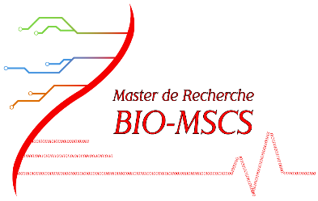
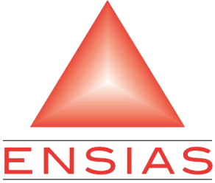
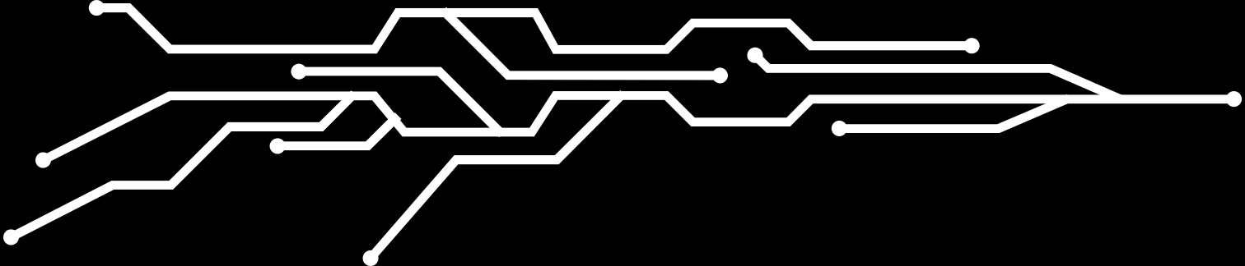
AIDE AU DIAGNOSTIC EN OPHTALMOLOGIE: DETECTION DU GLAUCOME DANS LES IMAGES RETINIENNES EN UTILISANT LE TRANSFER LEARNING
Réalisée par :
DOUIDER Meryem
TAHRI JOUTEY H. Adnane
Année universitaire: 2020-2021

Slide 2
Plan :
1
2
3
4
5
Introduction
Construction des modèles
Résultats
Transfer Learning
Présentation des données

Slide 3
Introduction
1

Slide 4
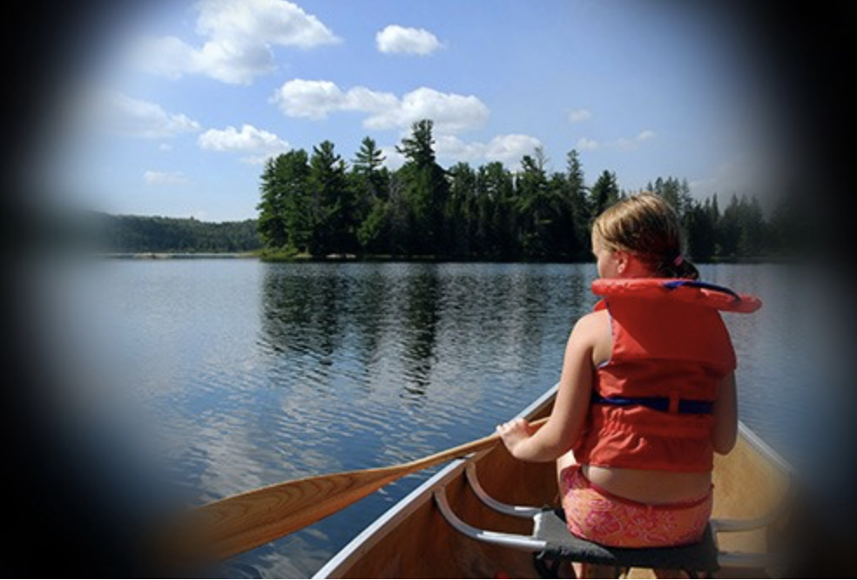
« Le voleur silencieux de la vue ». C’est ainsi qu’on appelle le glaucome.
Le glaucome est une maladie de l’œil qui touche de manière irréversible et permanente le nerf optique (atteinte structurelle). Le nerf optique est la partie de l’œil par où transite toute l’information visuelle captée par l’œil. Cette information voyage par le nerf optique et est transmise au cerveau.

Slide 5
Problématique
Le glaucome est une pathologie qui peut entraîner une cécité définitive si elle n’est pas traitée. Selon les sources, au Maroc ils seraient quelques 500.000 à 700.000 glaucomateux qui risquent de devenir aveugles ; le glaucome étant la première cause de cécité évitable et irréversible dans notre pays.
Un diagnostic précoce permet pourtant d’endiguer cette maladie oculaire, et ainsi de maintenir une bonne vision sur la durée.

Slide 6
Transfer Learning
2

Slide 7
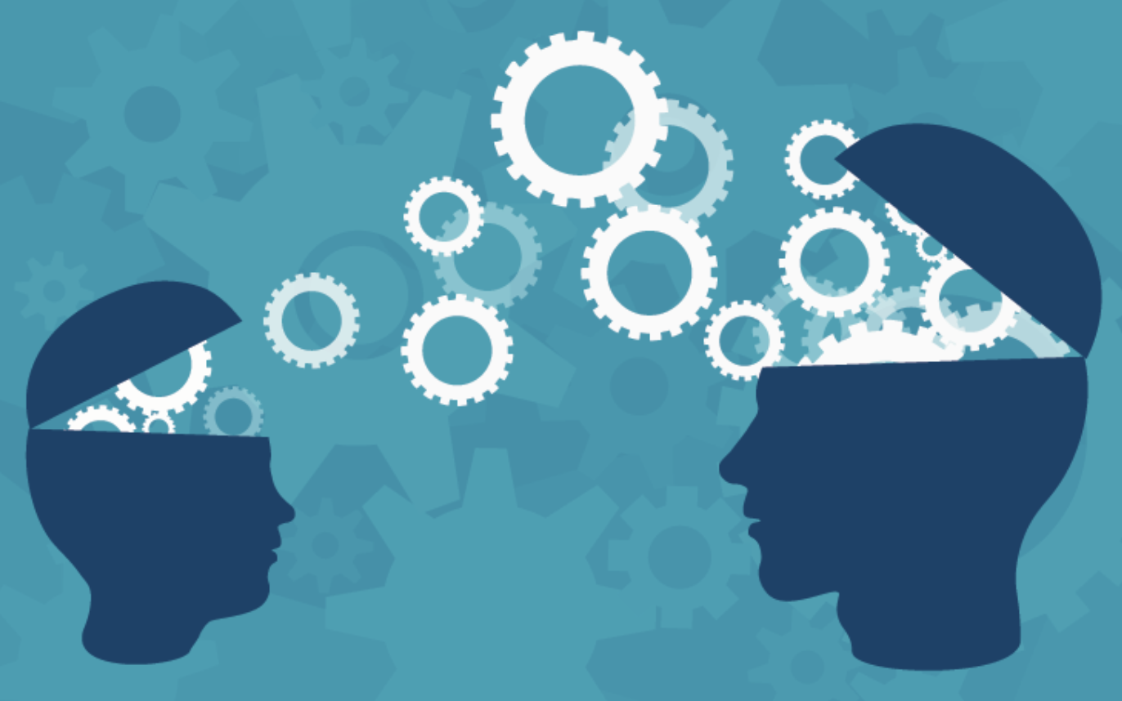
Le Transfer Learning est la réutilisation d'un modèle préformé sur un nouveau problème. Il est actuellement très populaire en Deep Learning, car il peut entraîner des réseaux de neurones profonds avec relativement peu de données. Ceci est très utile dans le domaine de la science des données.
Notes:
car la plupart des problèmes du monde réel n'ont généralement pas des millions de points de données étiquetés pour former ces modèles complexes.

Slide 8

Le traitement des images médicales a été un domaine d'étude en croissance constante au cours de la dernière décennie. De nombreux chercheurs, spécialistes des données, experts et passionnés de l'apprentissage automatique ont développé des modèles solides pour apprendre les caractéristiques de ces images avec un apprentissage en profondeur, et ont contribué à améliorer les techniques d'imagerie médicale.

Slide 9
Présentation des données
3

Slide 10
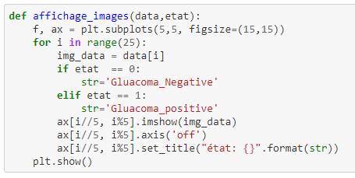
ODIR dataset
Ocular Disease Intelligent Recognition (ODIR) est une base de données ophtalmique structurée de 5 000 patients avec des photographies en couleur du fond d‘œil gauche et droit.
Notre base de données contient 650 images d’œil et divisée en deux classes: Negative Glaucoma & Positive Glaucoma.
Notes:
On passe maintenant à l’affichage du notre base de données en utilisant la fonction affichage_images.

Slide 11
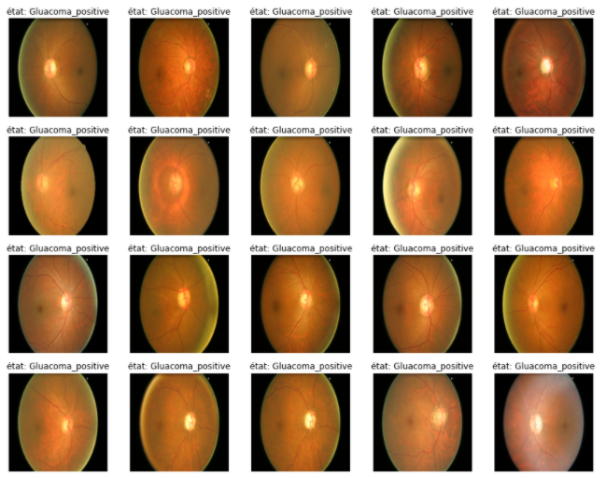
Positive Glaucoma
Notes:
Cette figure présente des cas des images de fonds d'œil malades.
Deux grandes formes de glaucome existe dans notre base de données . Il s’agit du glaucome à angle ouvert, et du glaucome par fermeture de l’angle.
Le glaucome à angle ouvert. Il apparaît lorsque l'humeur aqueuse (liquide contenu dans le globe oculaire) ne circule plus correctement à travers la membrane de l'oeil, ce qui entraîne une augmentation de la pression intraoculaire et une détérioration du nerf optique.
Le glaucome à angle fermé, qui survient lorsque le drainage des fluides n'est plus possible car la zone entre l'iris et la cornée se referme complètement.

Slide 12
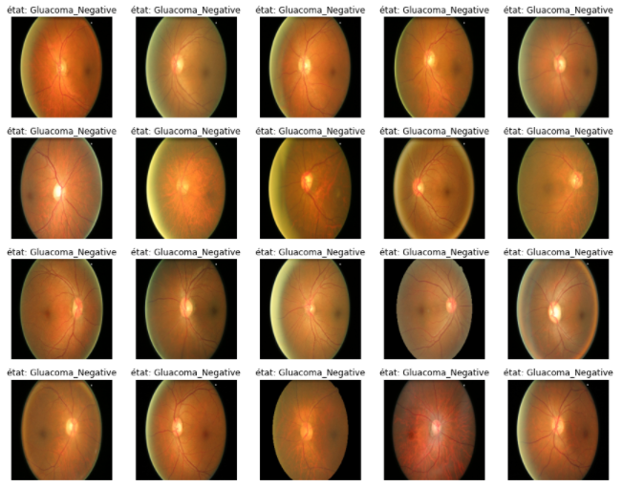
Negative Glaucoma
Notes:
Cette figure présente des cas des images du fond d'œil normal .

Slide 13
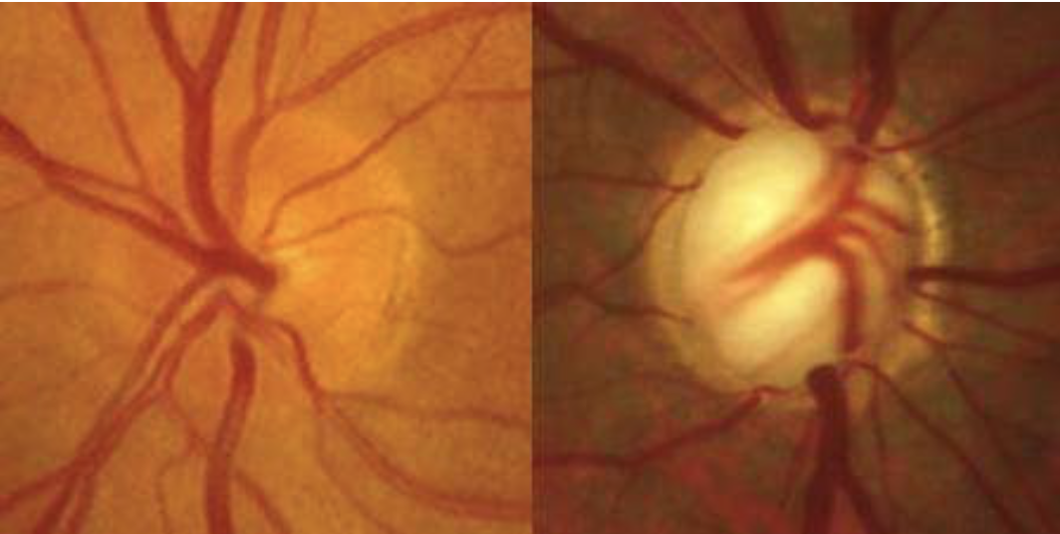
nerf optique normal (à gauche) et glaucome (à droite)
Notes:
Pour bien comprendre la différence entre les images de notre base données , on se focalise sur ces deux images :
Comme on a dèja mentionner Le glaucome est une maladie qui touche de manière irréversible et permanente le nerf optique
La tête du nerf optique est constituée par la convergence des fibres optiques. Ces fibres dessinent un anneau orange. Le centre de l'anneau, vide de fibres, a un aspect creusé et s'appelle l'excavation. Aspect normal (image à gauche ) Dans le glaucome, la disparition des fibres optiques provoque une modification de l'aspect de la tête du nerf optique (image à droite )

Slide 14
Construction des modèles
4

Slide 15
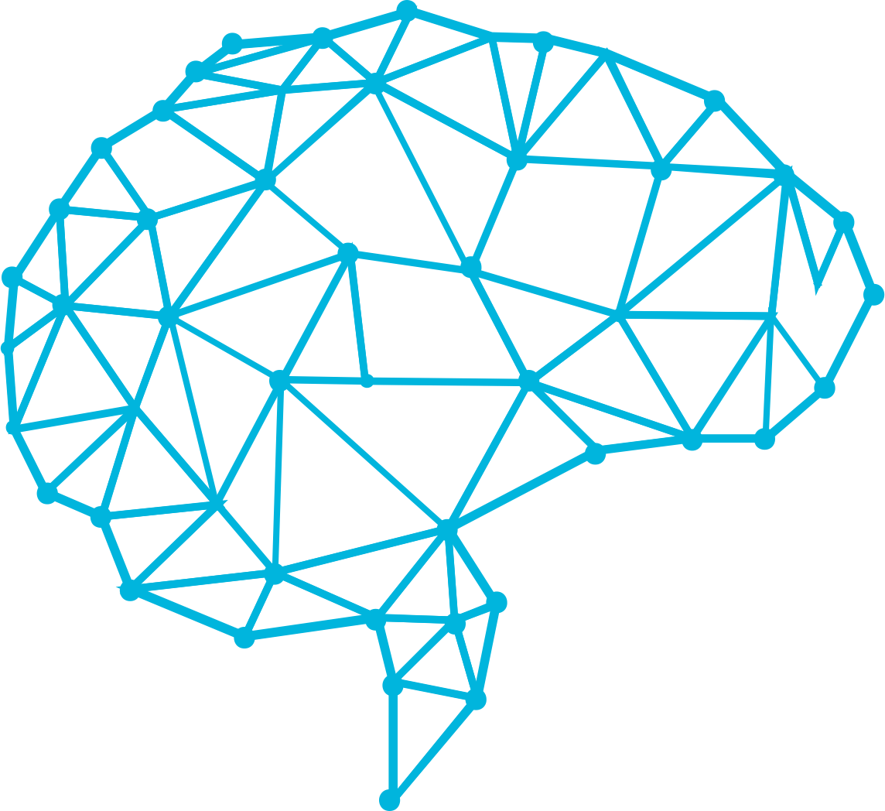
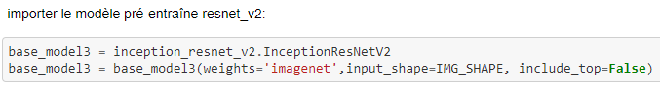
Modèle 1: Inception-ResNet-v2
Inception-ResNet-v2 est une architecture neuronale convolutionnelle qui s'appuie sur la famille d'architectures Inception. C’est un réseau neuronal formé sur plus d'un million d'images de la base de données ImageNet. Le réseau comprend plusieurs couches de profondeur et peut classer les images en 1000 catégories d'objets.

Slide 16
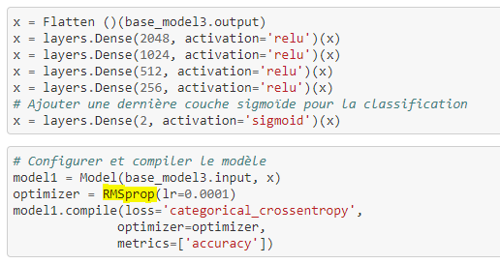
Modèle 1: Inception-ResNet-v2
Après avoir figé les couches du modèle, on crée un nouveau modèle qui va se baser sur les résultats du modèle pré-entraîné :

Slide 17
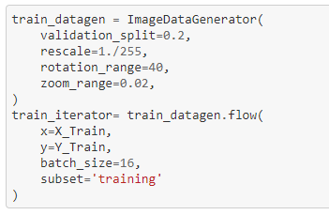
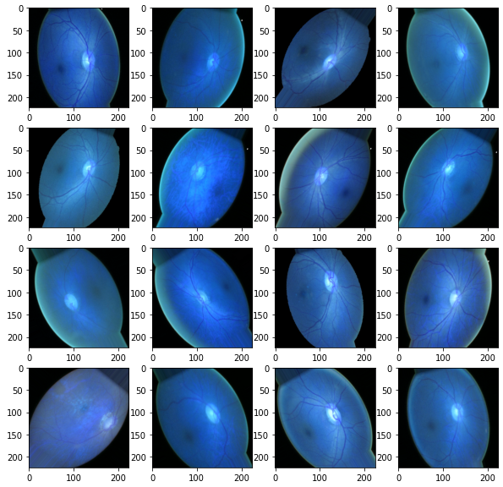
Modèle 1: Inception-ResNet-v2
Une étape importante avant d'entraîner le modèle est d’augmenter les données et de les normaliser :

Slide 18
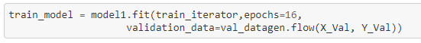
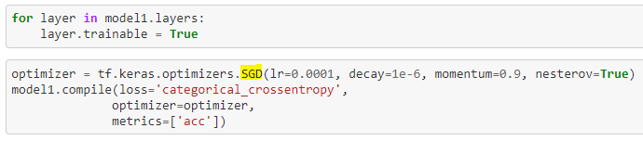
Modèle 1: Inception-ResNet-v2
On entraîne le modèle avec des layers du modèle pré-entraîné (en mode freeze) :
On dégèle maintenant le modèle de base et on forme l'ensemble du modèle de bout en bout avec un faible taux d'apprentissage.

Slide 19
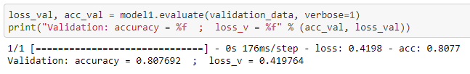
Modèle 1: Inception-ResNet-v2
Après avoir entraîné le modèle encore une fois avec les layers ajoutées :
On obtient les valeurs de précision et du loss pour les données de validation :

Slide 20
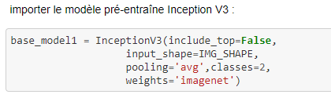
Modèle 2: Inception v3
Inception v3 est un réseau neuronal convolutif destiné à aider à l'analyse d'images et à la détection d'objets, et a fait ses débuts en tant que module pour Googlenet. Une de ces utilisations est dans les sciences de la vie, où elle aide à la recherche sur la leucémie. Le nom original (Inception) a été nommé de cette façon après qu'un « meme » Internet populaire « nous devons aller plus loin » est devenu viral, citant une phrase du film Inception de Christopher Nolan.

Slide 21
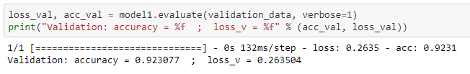
Modèle 2: Inception v3
On obtient les valeurs de précision et du loss pour les données de validation :

Slide 22
Résultats
5

Slide 23
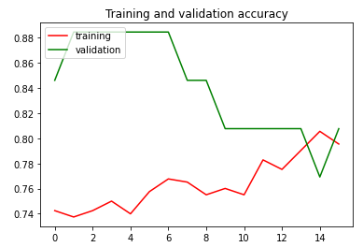
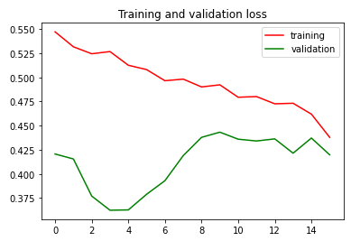
Modèle 1: Inception-ResNet-v2

Slide 24
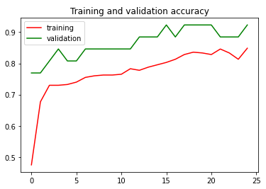
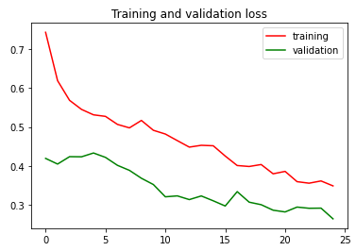
Modèle 2: Inception v3

Slide 25
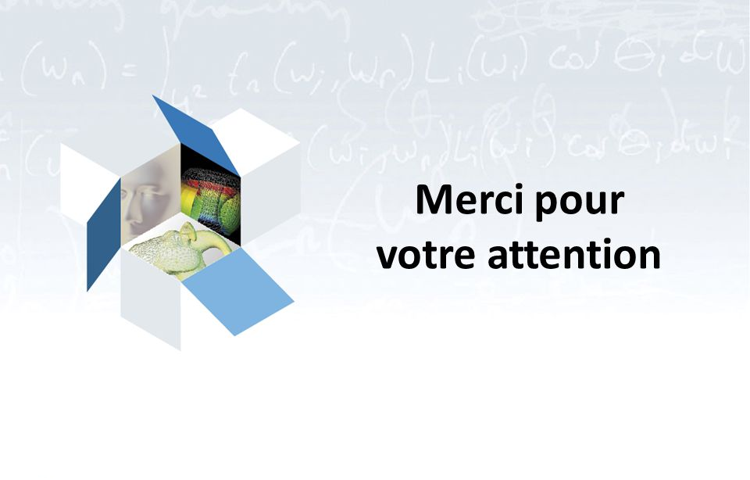
Lien Youtube: https://youtu.be/ny6FjoBzFB8

